Slide 1
P13/1.下列说法正确的是_______。
D
A.加速度恒定不变时，质点的运动方向也不变
B.平均速率等于平均速度的大小
C.当质点的速度为零时，其加速度必为零
D.质点作曲线运动时,质点速度大小的变化是因为有
切向加速度,速度方向的变化是因为有法向加速度

Slide 2
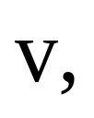
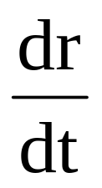
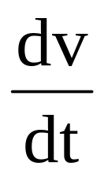
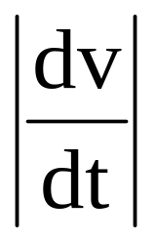
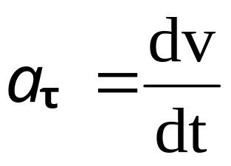
P13/2.质点作曲线运动，某时刻的速度为
切向加
速度的大小是_____。
D
A.
B.
C.
D.
切向加速度

Slide 3
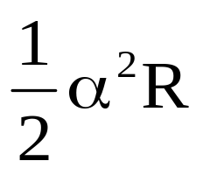
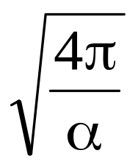
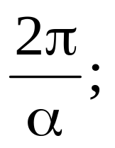
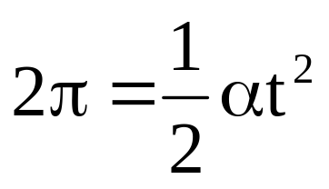
P13/4.质点从静止出发绕半径R圆周作匀变速圆周运
动,角加速度为α,当该质点走完一周回到出发点,所
经历的时间为____________。
B
A.
B.
C.
D.条件不够不能确定

Slide 4
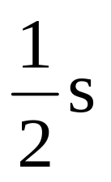
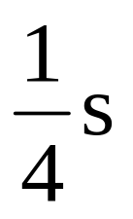
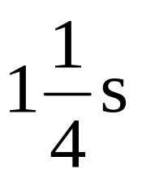

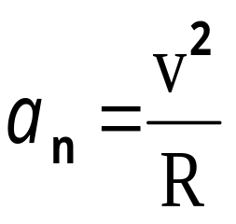
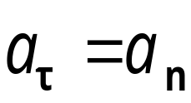
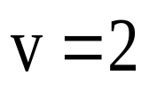
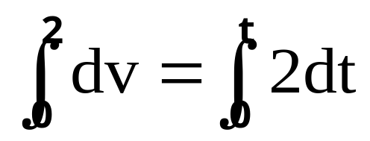
P14/5.质点从静止出发绕半径R=2m的圆周运动,切向
加速度为2m/s²,经过多长时间它的法向加速度的大小
C
等于切向加速度的大小______。
A.
B.
C.
D.

Slide 5




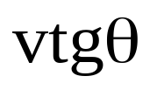
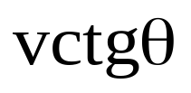
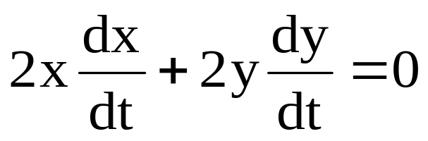
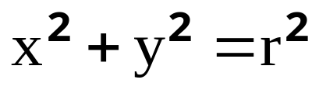
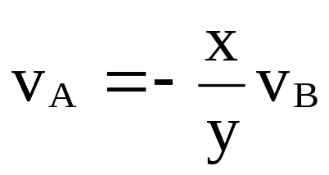
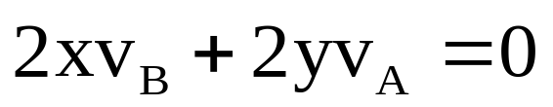
P14/6.如图,墙和地面都为光滑,当杆
y
滑止如图位置时,B端速度大小为v,方
A
D
向水平向右,此时A端速度大小为___。
B
x
A.
B.
C.
D.

Slide 6
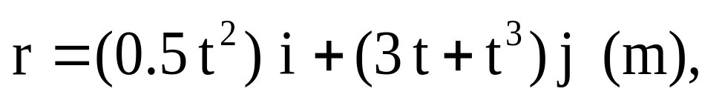
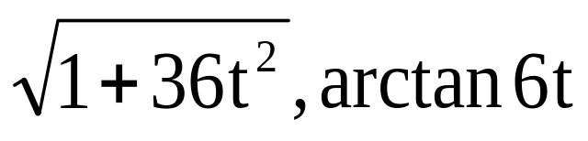
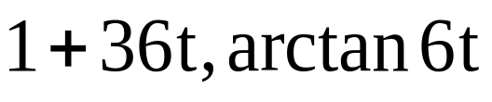
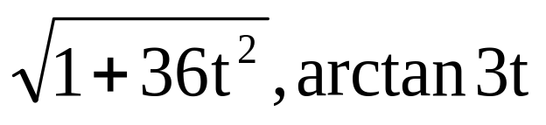
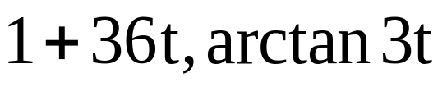
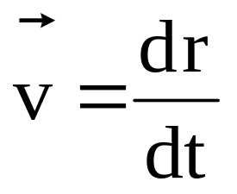
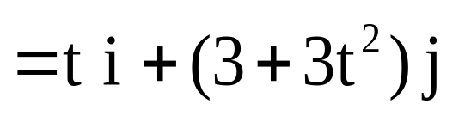
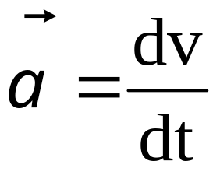
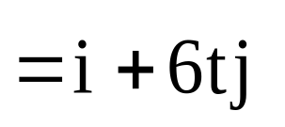
P14/7.质点的运动方程为
则它的加速度的大小和方向分别为__________。
A
A.
B.
C.
D.

Slide 7



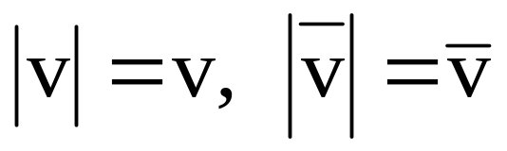
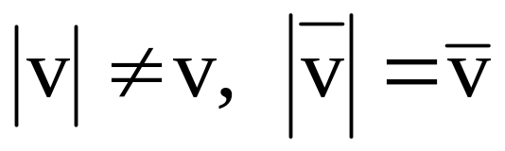
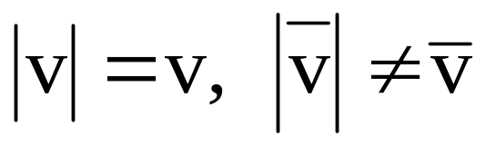




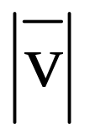
P14/8.质点在平面上作曲线运动,设t时刻的瞬时速度
为
,瞬时速率为v，0～t这段时间内的平均速度为
平均速率为
,它们之间有如下的关系_________。
C
A.
B.
C.
D.
速度,矢量:大小和方向
速率,只有大小无方向
速度大小
瞬时速度大小=速率
速率
平均速度大小
平均速率

Slide 8
P16/1.质点作定向直线运动，下列说法正确是___。
B
A.质点位置矢量的方向一定恒定,位移方向一定恒定
B.质点位置矢量的方向不一定恒定,位移方向一定恒定
C.质点位置矢量的方向一定恒定,位移方向不一定恒定
D.质点位置矢量的方向不一定恒定,位移方向不一定恒定
位移
x
o
初位置
末位置

Slide 9
P16/2.质点沿轨道AB作曲线运动,速率逐渐减小,如图
C
所示，问哪一个图表示了在C处的加速度_______。
B
B
C
C
B
B
C
C
A
A
A
A
A.
B.
C.
D.

Slide 10


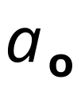


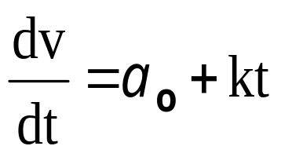
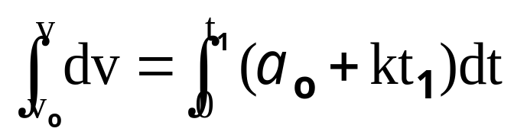
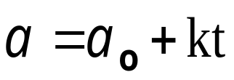
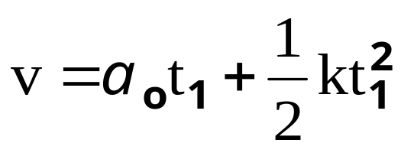
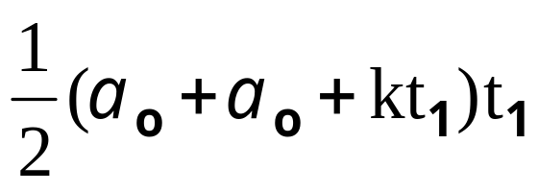
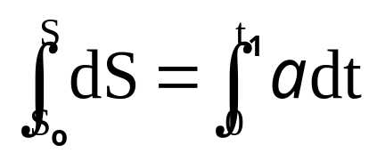
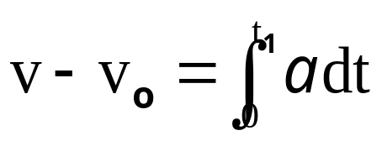

P16/3.如图为质点沿直线运动a～t图，
且已知t=0时,v_{o}=0,则直线下部分的面
C
积表示_______。
A.0～t₁这段时间内质点所通过的路程
B.0～t₁这段时间内质点所通过的位移
C.t₁时刻质点的速度大小
D.0～t₁这段时间内质点的平均速度大小
直线下面积

Slide 11
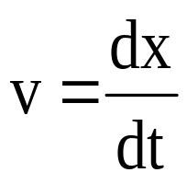



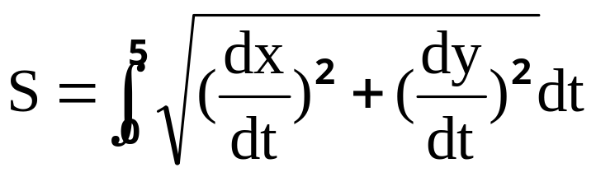
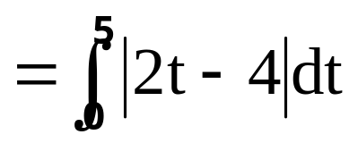
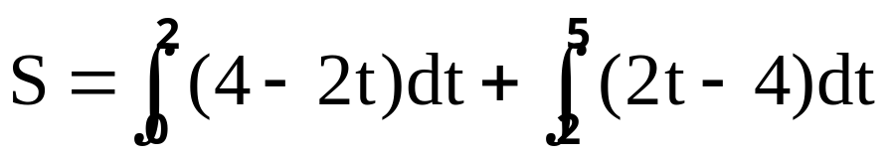

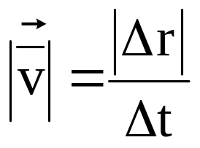
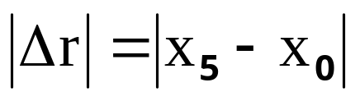

P16/4.质点作直线运动,运动方程x=t²-4t+2(SI制),
则质点在前5秒内通过的路程和平均速度大小分别为
__________。
A
A.13m,1m/s
B.13m,3m/s
C.5m,1m/s
D.5m,3m/s

Slide 12
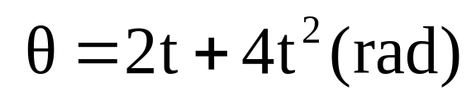




P16/5.已知半径R＝1ｍ的圆作圆周运动，其角位置
B
,则在ｔ＝2秒时它速度大小为___。
A.20m/s
B.18m/s
C.9m/s
D.12m/s

Slide 13









P16/6.物体从某确定高度以初速率v_{o}被水平抛出,不
计空气阻力,当它落地时的速率为v,则它在空中运动
的时间为_________。
C
A.
B.
C.
D.

Slide 14














P16/7.质点在xoy平面内作匀速
率正弦曲线运动,如图所示,
D
在如下的说法中正确的是___。
A.质点在a、c处的加速度的值为零
B.质点在各处的加速度大小都相等
C.质点在b、d处的加速度的值最大
D.质点在b、d处的加速度的值为零

Slide 15


P14/1.质点初速度4米/秒沿x方向直线运动,加速度
和时间的关系为a=3+4t，则t=3秒时的速度大小为
31米/秒
_______________。

Slide 16











P14/2.质点作斜抛运动,初速度大小为v_{o},与水平方向
成θ角,忽略空气阻力,在最高点A处的速度大小
= _____，加速度大小
= ____ ___；
法向加速度大小
切向加速度大小

Slide 17








P14/3.质点在xoy平面内运动,任意时刻位置矢量为
其中ω是正常数。
速度=___________________________，
速率= __________________________，
运动轨迹方程为__________________________。

Slide 18












P14/4.质点在某时刻的位置矢量为
,速度为
,在时
间
内,经任一路径回到出发点,此时的速度为
,其
大小与
相同,方向相反,则在
时间内的位移
=_________,平均速度
0
0
=_________，
平均加速度
=__________。

Slide 19



P14/5.质点平面运动,其
；
,c₁、c₂为
匀加速圆周运动
大于零的常数,该质点作________________。
圆周运动
速率匀速增加

Slide 20


P14/6.质点xoy平面上作匀速率曲线
y
A
运动,其轨迹如图所示,则该质点在
____点的加速度值最大,在该点的切
B
0
C
向加速度的值为___________。
B
x
匀速率运动,
切向加速度不变

Slide 21







P14/7.质点沿x轴直线运动,运动方程x=3+5t+6t²-t³
(SI),则质点在t=0时刻的速度v_{o}=______________；
加速度为零时，该质点的速度v=_______________。

Slide 22







P17/2.质点沿x轴作直线运动,其加速度a =4tm/s²,在
t=0时刻,
则该质点的运动方程为x=__
_________________。

Slide 23







P17/4.质点沿半径为r的圆周运动,速率v=ct² ,c为常
数,则质点走过的路程s与时间的关系为__________,
t时刻的法向加速度=____________,
切向加速度=___________________。

Slide 24


P17/5.质点沿x轴作直线运动,加速度a =4t+3(m/s²),
在t=0时刻,v=3(m/s),则该质点在t时刻的速度为
2t²+3t+3(m/s)
v=______ 。

Slide 25








P17/6.小艇原以速度
行驶,某时刻关闭发动机,其
加速度大小与速率v成正比,但方向相反,即,a = -kv
k为正值常数,则小艇从关闭发动机到静止这段时间
内,它所经过的路程
=_________,在这段时间内其
速率与时间的关系为v=__________（设关闭发动机
的时刻为计时零点）

